Slide 1
Арт-педагогический подход в работе с дошкольниками и с детьми с ОВЗ Сванидзе Елена Владимировна, ГБДОУ № 101; Матова Ирина Юрьевна, ГБДОУ детский сад 38 Фрунзенского района, Санкт-Петербург.

Slide 2
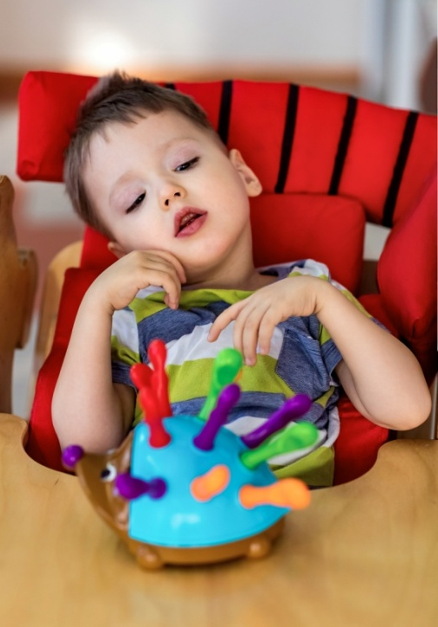
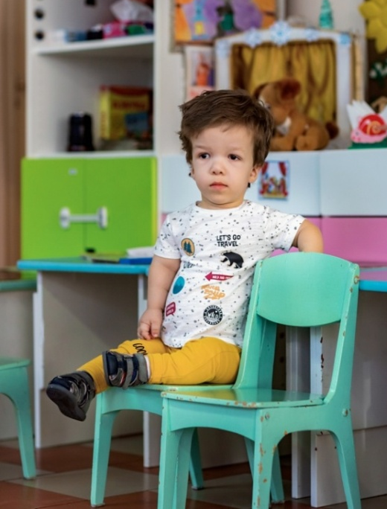
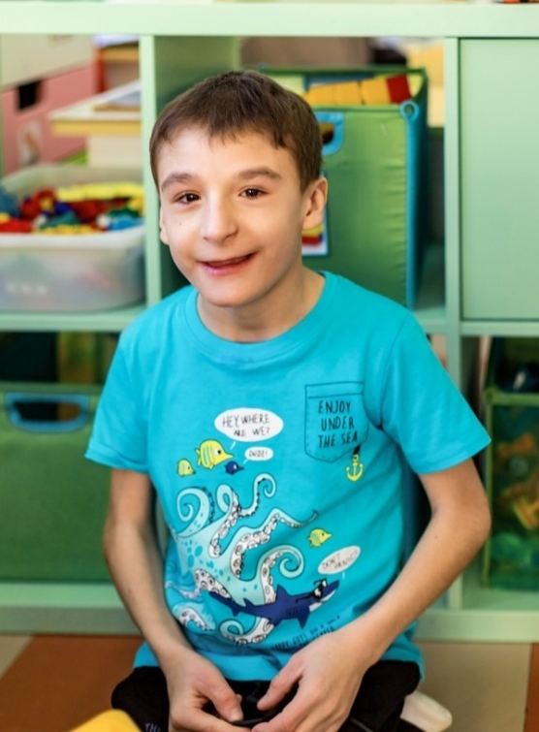
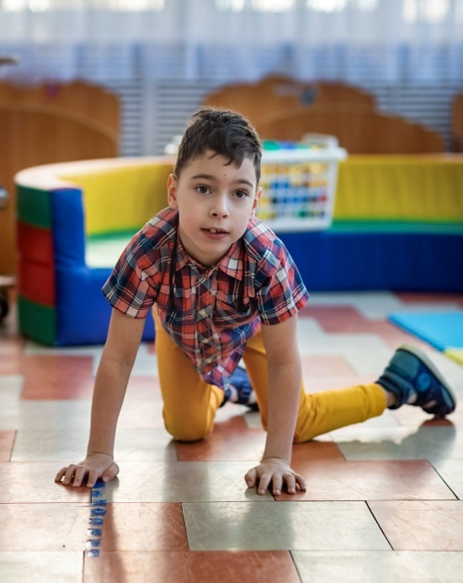
Группы «Сложные дефекты» -
разновозрастные дети с разными формами заболеваний
Группы ОДА – дети с нарушениями опорно-двигательного аппарата

Slide 3
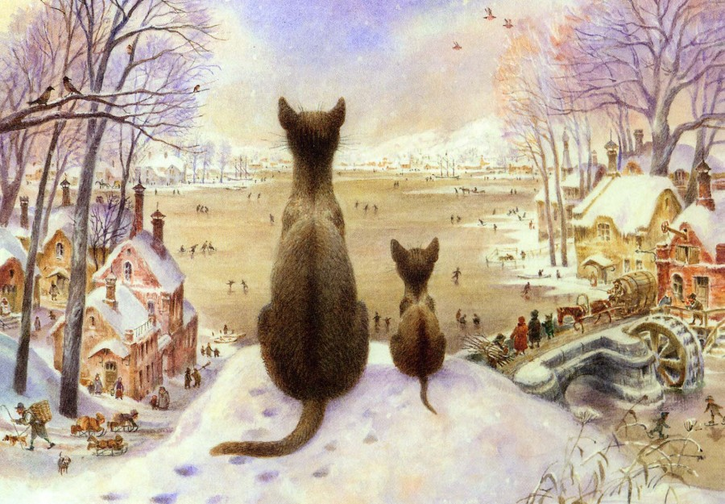
Главное:
Научить создавать собственные тексты культуры,
Наполнить мир ребенка духовными ценностями

Slide 4
Как достичь цели?
Работа с картиной
Работа с вещью
Работа с иллюстрацией в контексте
литературного произведения
Работа с музыкальными произведениями

Slide 5
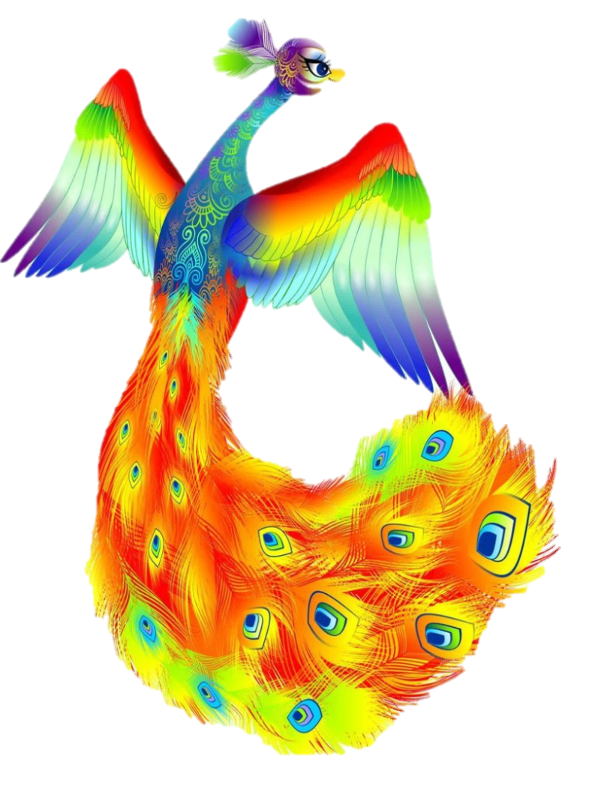
Проект группы «Сложные дефекты»
«Путешествие радужной птицы»
Работа с картиной
Работа с вещью
Работа с –иллюстра-
циями
Театралки
Проведено 22 арт-практики, организованы 7 мини музеев,
показано 6 спектаклей в цикле «В гостях у сказки»

Slide 6
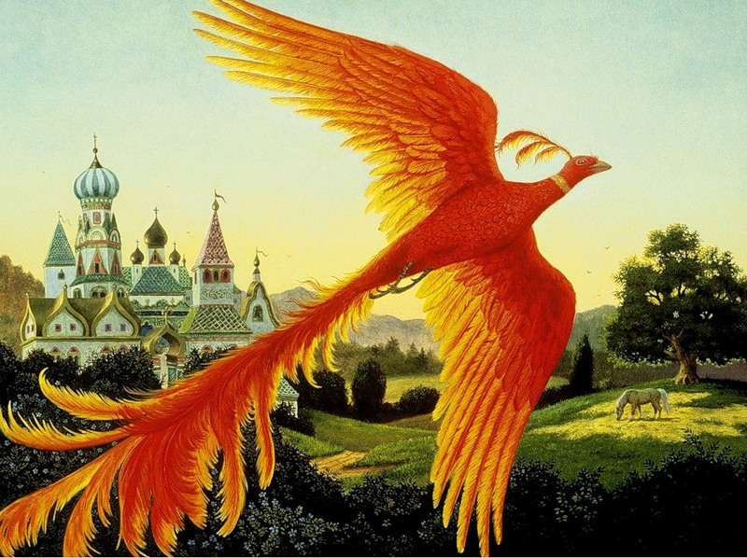
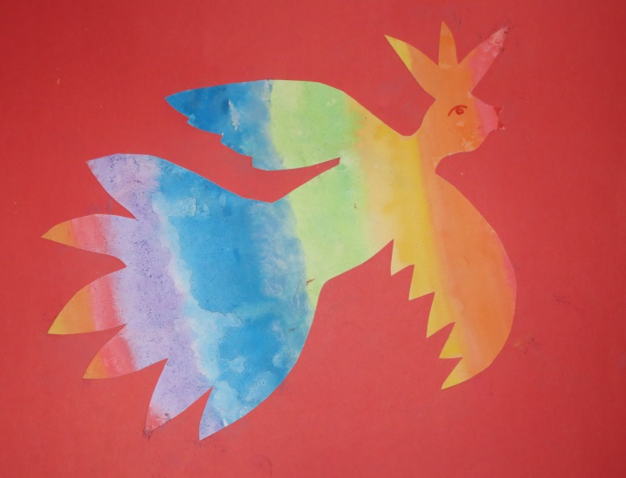
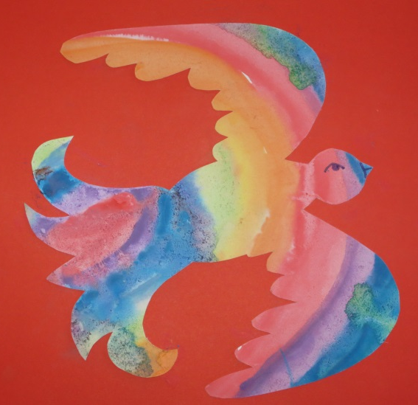
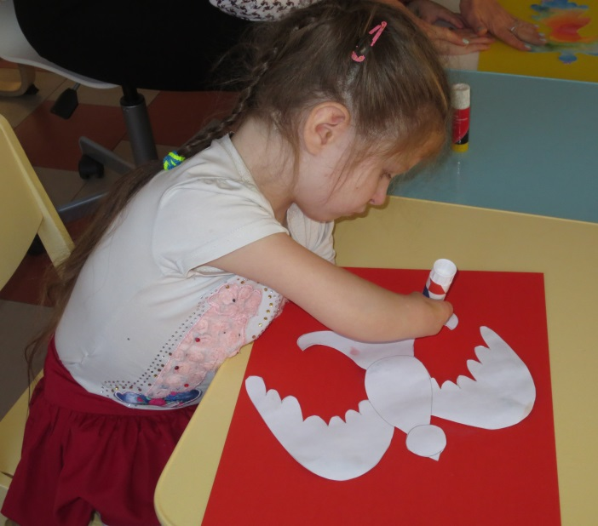
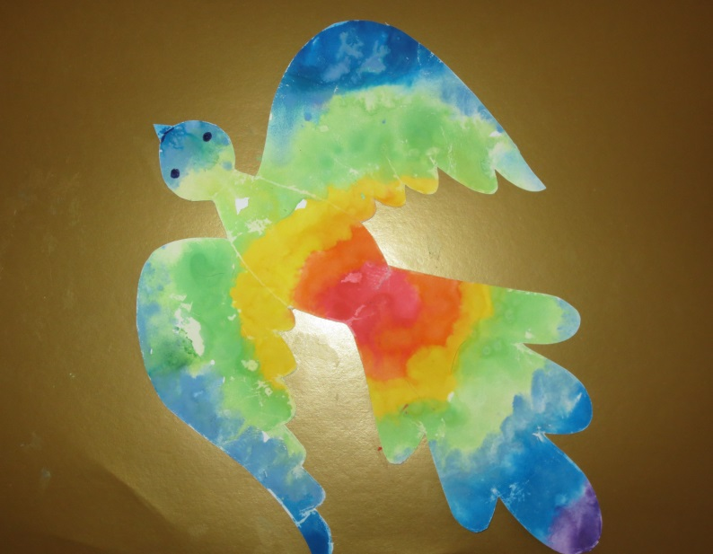
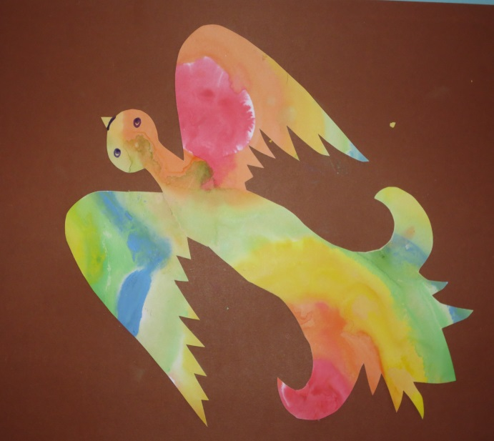
Группа «Сложные дефекты»
Арт-практика «Волшебная радужная птица»

Slide 7
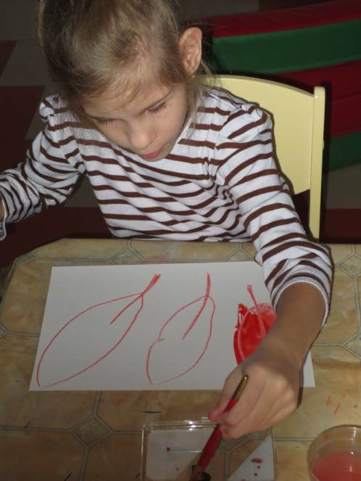
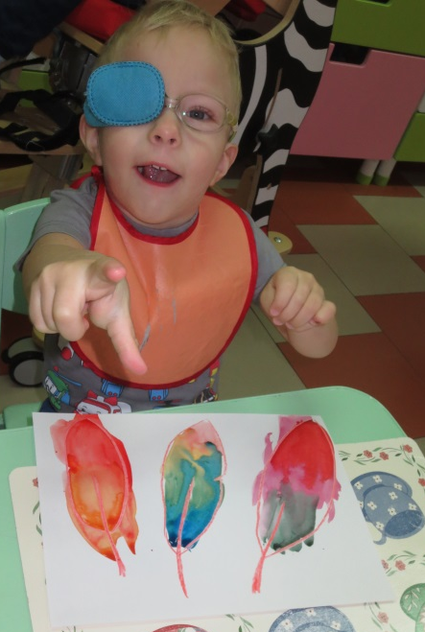
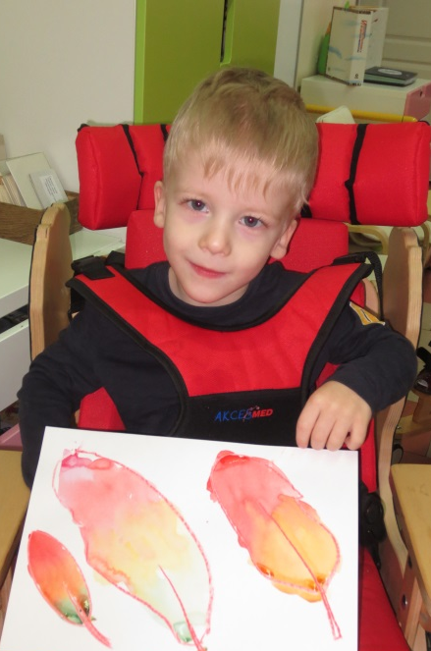
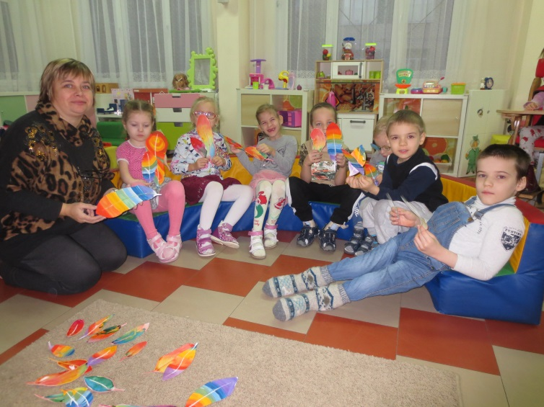
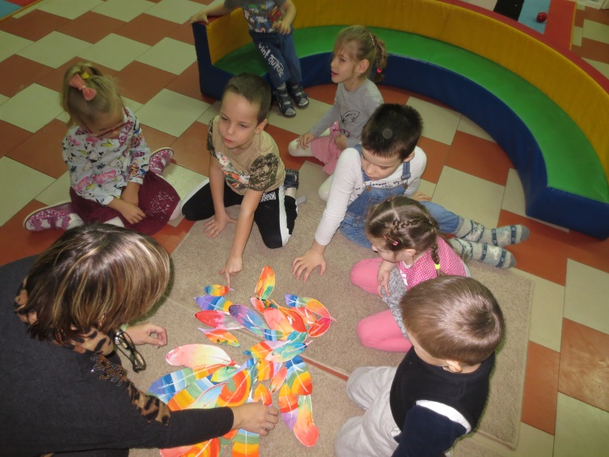
Арт-практика «Перо Радужной птицы»

Slide 8
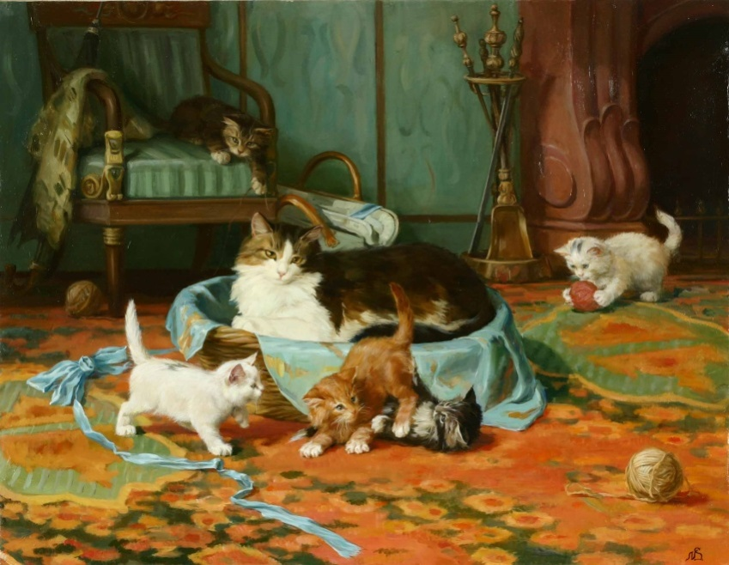
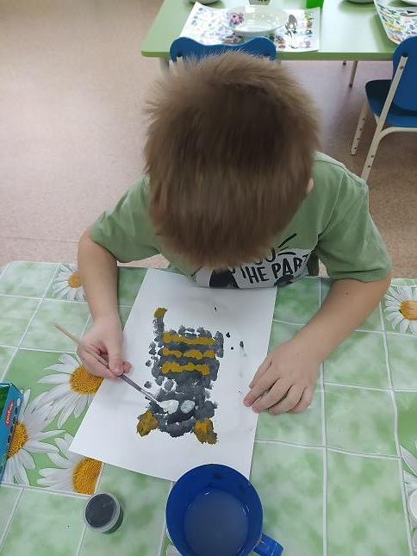
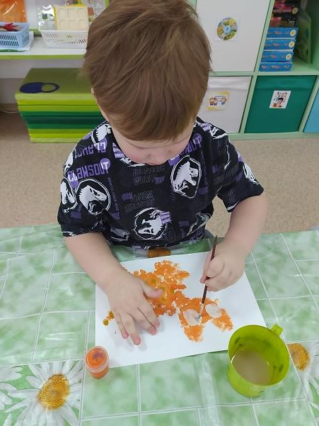
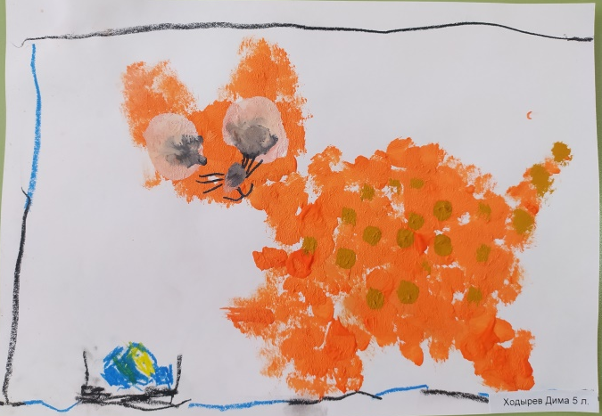
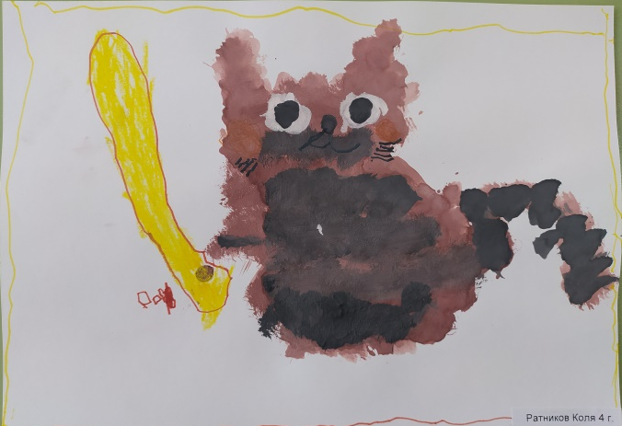
Средний возраст
Арт-практика «Пушистый любимец»
Святослав Новосадюк «Коты и камин»

Slide 9
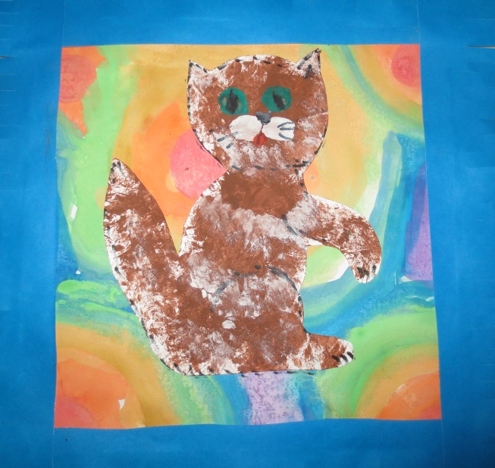
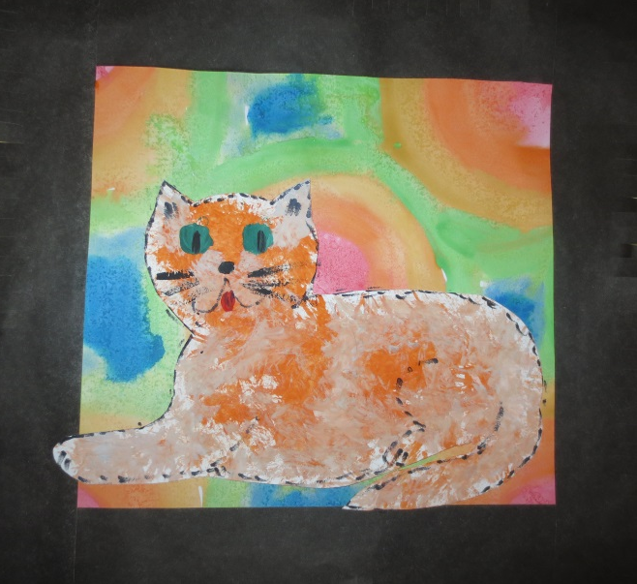
Группа «Сложные дефекты»
Арт-практика «Коврики для домашних любимцев»

Slide 10
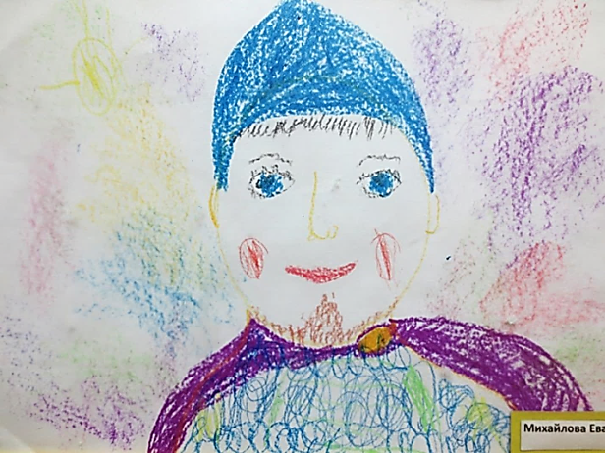
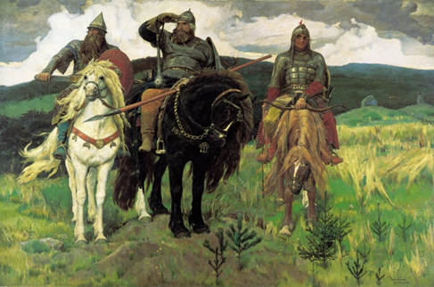
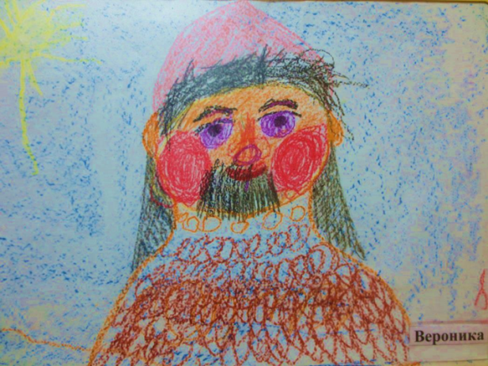
«Сложные дефекты»
Арт-практика «Мой папа - богатырь»
В.М.Васнецов «Богатыри»

Slide 11
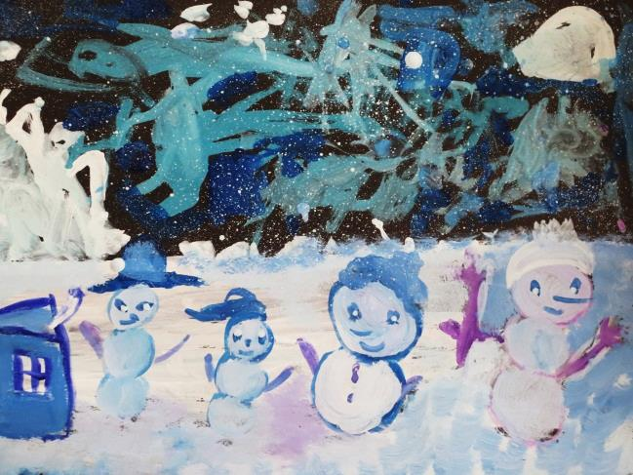
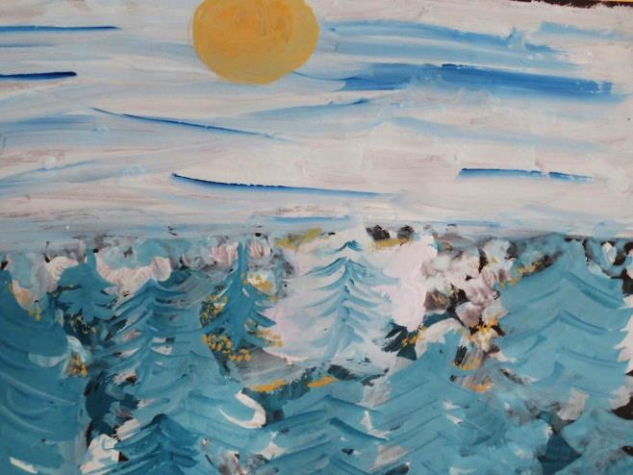
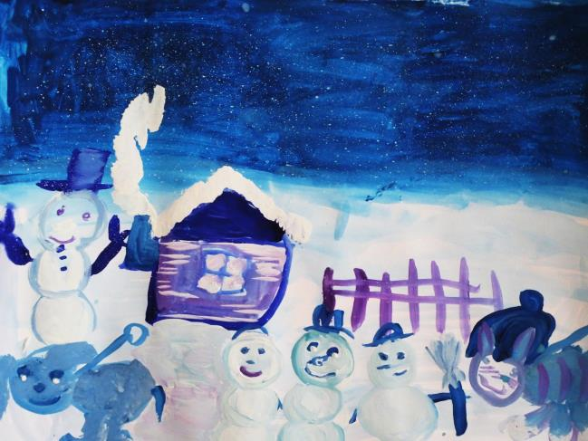
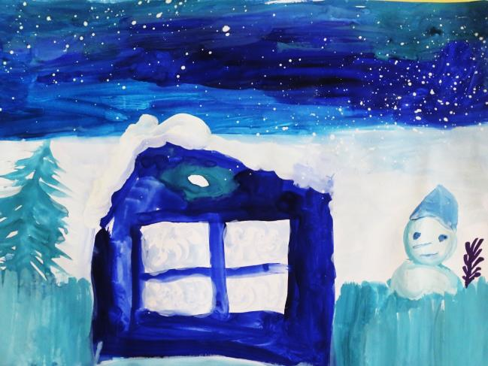
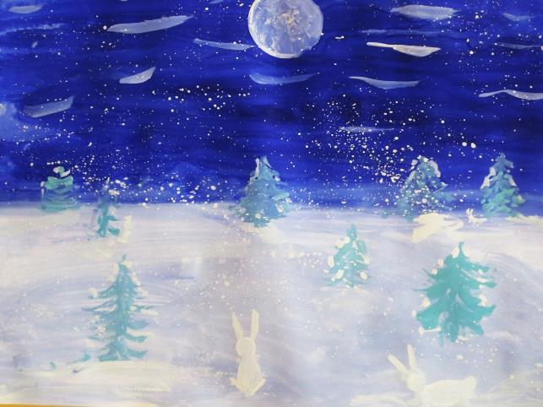
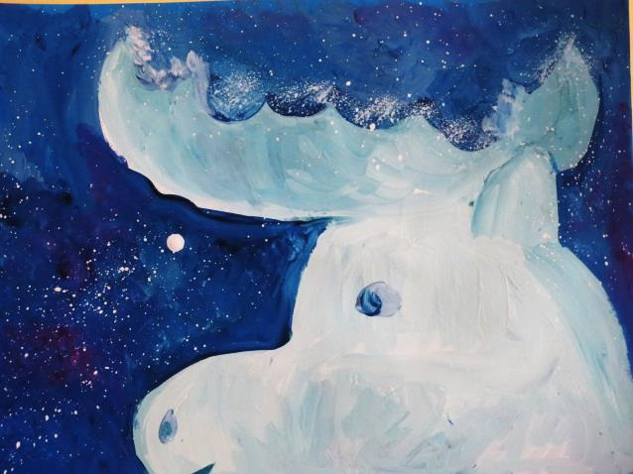
«Сложные дефекты»
Арт-практика «Что я вижу из зимнего окна»

Slide 12
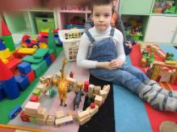
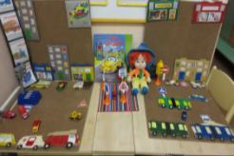
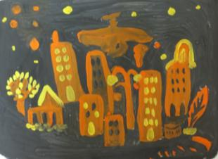
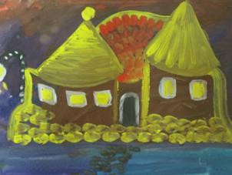
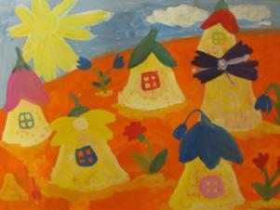
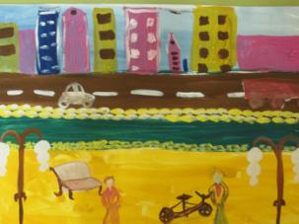
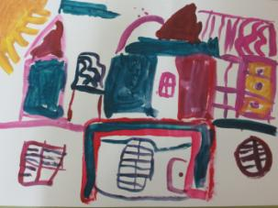
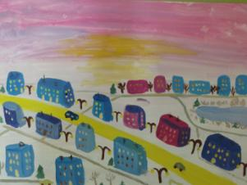
Арт-практика
«Мой город»

Slide 13
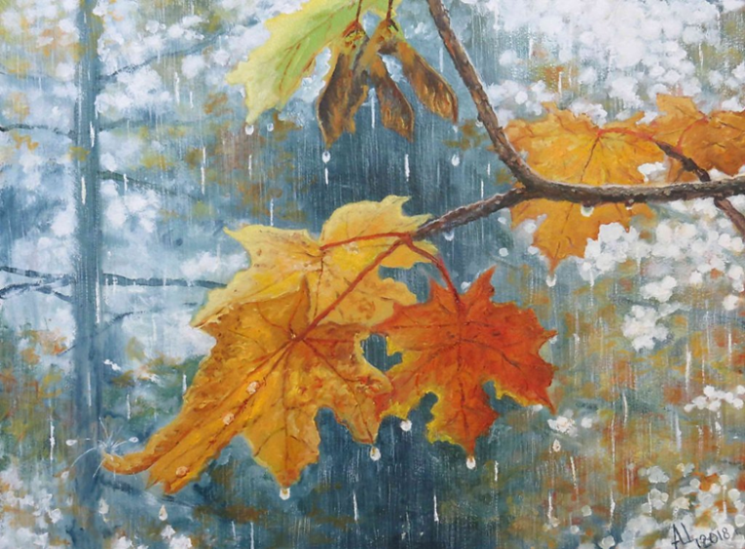
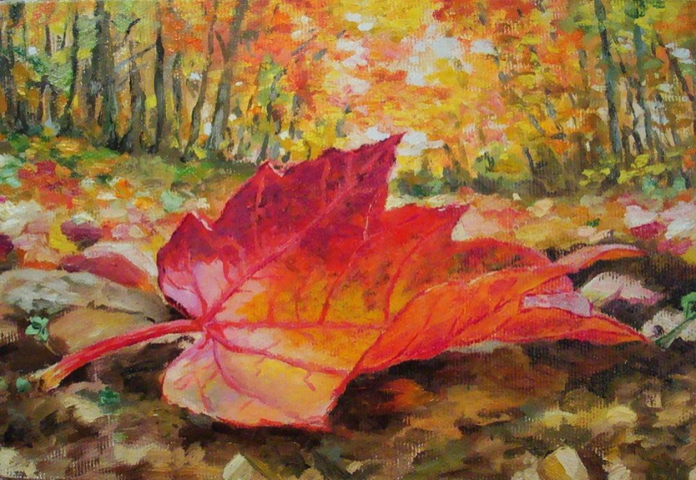
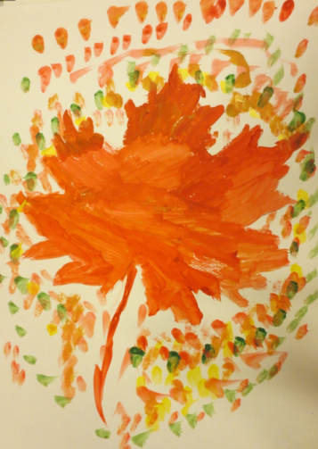
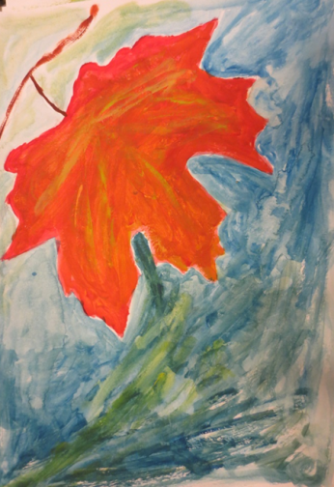
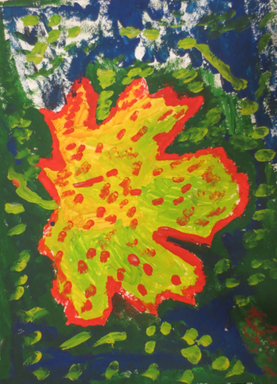
«Сложные дефекты» сравнение двух картин
Александр Цыганков «Осень»
«Осенний лист»
Работы детей «Путешествие кленового листочка»

Slide 14
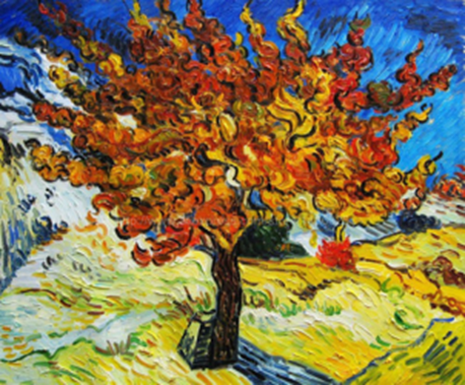
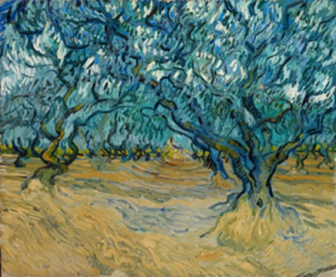
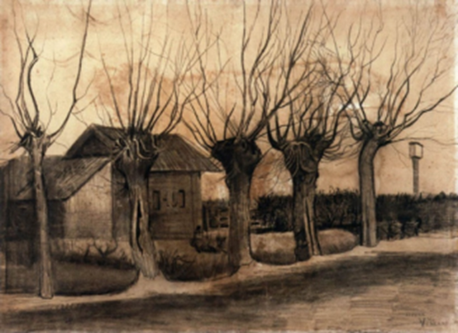
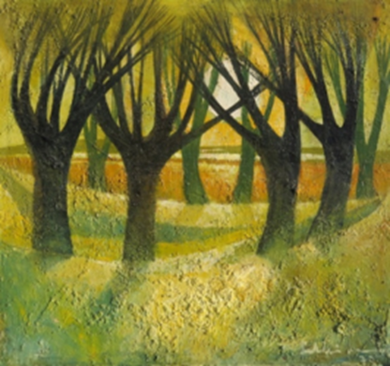
Старшая группа Арт-практика «Дерево настроения»
Ван Гог «Сказочные деревья»
Мурниекс Лаймдот «Восход солнца»

Slide 15
Игра «Угадай настроение»
Рисунок «Дерево моего настроения»

Slide 16
Работа с иллюстрацией в контексте литературного произведения
Константин Старооскольский
«Пошел отсюда»

Slide 17
Арт-практика «Море для чудо-юдо-рыбы Кита»
(сказка «Конек Горбунок»)

Slide 18
«Старик Годовик»
Арт-практика «Зимние птицы»

Slide 19
Этапы арт-педагогического занятия (сложные дефекты)
исследование
включение эмоционального состояния, основанного на личностном опыте
ребенка
формирование потребности поделиться этим состоянием с окружающими
раскрытие творческого потенциала личности ребенка

